Slide 1
DEPARTAMENTO DE ELÉCTRICA, ELECTRÓNICA Y TELECOMUNICACIONES CARRERA DE INGENIERÍA EN ELECTRÓNICA Y TELECOMUNICACIONES TRABAJO DE TITULACIÓN, PREVIO A LA OBTENCIÓN DEL TÍTULO DE INGENIERO EN ELECTRÓNICA Y TELECOMUNICACIONES TEMA: “DESARROLLO DE UN SISTEMA DE MONITORIZACIÓN DEL ESPECTRO RADIOELÉCTRICO CON ANCHOS DE BANDA INSTANTÁNEOS DE 160MHz PARA LA BANDA DE 100KHz A 20GHz, UTILIZANDO EL RECEPTOR DIGITAL SM200B”
AUTOR: HERNÁN SANTIAGO CONTRERAS MALDONADO DIRECTOR: ING. RUBÉN DARÍO LEÓN VÁSQUEZ SANGOLQUÍ 2021

Slide 2
Agenda
Objetivo General
Estructuras de los nuevos receptores de Guerra Electrónica.
Estructura Básica del Receptor Digital SM200B.
Funciones del Sistema Arturo con el SM200B.
Pruebas online.
Conclusiones y Recomendaciones.

Slide 3
Objetivo General
Desarrollo de un sistema de monitorización de señales radioeléctricas con anchos de banda instantáneos de 160 MHz para la banda de 100 KHz a 20 GHz con alta POI (superior al 90%)

Slide 4
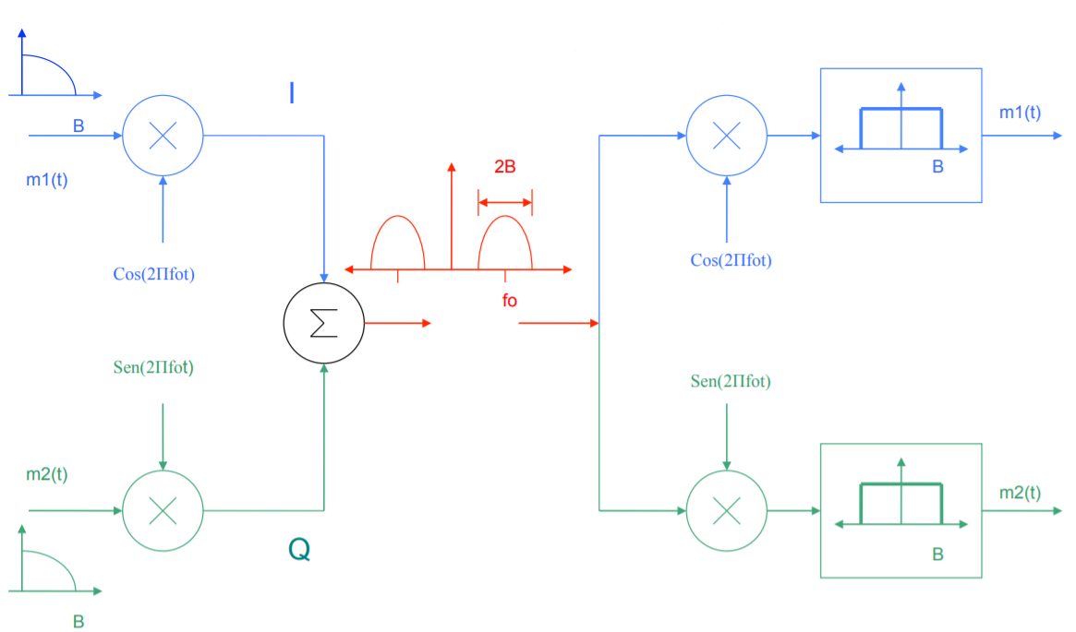
Estructuras de los nuevos receptores de Guerra Electrónica

Slide 5
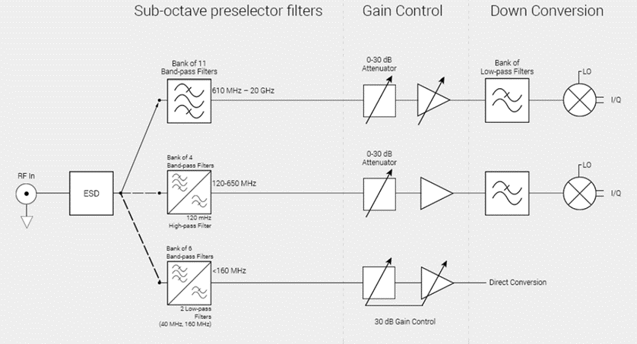
Estructura Básica del Receptor Digital SM200B

Slide 6
Funciones del Sistema Arturo con el SM200B
SM200B
Clase
CArturoBB60CApp
Clase
→CWinApp
CArturoBB60CDlg
Clase
→CDialogEx
BB60C
Clase
CEspectro
Clase
→CStatic
CSonograma
Clase
→CStatic
CDatos
Clase

Slide 7
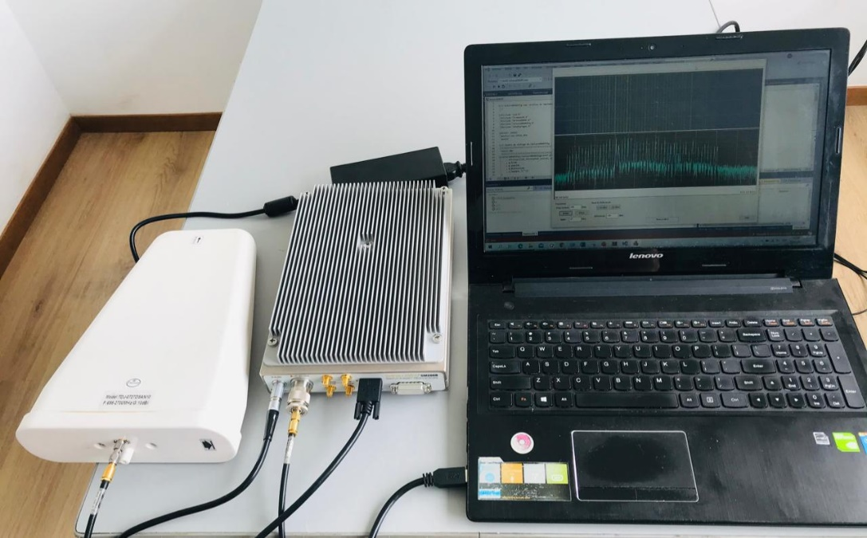
Pruebas online

Slide 8
Conclusiones
Las pruebas realizadas muestran que el sistema de monitorización desarrollado es capaz de gestionar y controlar el funcionamiento del receptor digital Signal Hound SM200B, mismo que tiene una velocidad de barrido del espectro radioeléctrico de 1 THz / s, logrando así superar al anterior sistema aproximadamente en 40 veces, ya que el BB60C llega a una velocidad de barrido de 24 GHz / s.
Los algoritmos desarrollados e implementados en las rutinas de programación del sistema Arturo incrementan sus funcionalidades, logrando una monitorización del espectro radioeléctrico con anchos de banda instantáneos de 160 MHz para la banda de 100 KHz a 20 GHz.
Se desarrollaron los nuevos algoritmos para incrementar las funcionalidades del sistema Arturo, en base al receptor SM200B.
Se generó una participación sinérgica en el proceso de I+D+i, entre los diseñadores originales del sistema Arturo, el personal investigador del CICTE y el autor del presente trabajo.
Se desarrolló el sistema de monitoreo de señales radioeléctricas con anchos de banda instantáneos de 160 MHz para la banda de 100 KHz a 20 GHz con alta POI (superior al 90%).

Slide 9
Recomendaciones
El presente proyecto está enfocado en gestionar y controlar el receptor digital SM200B a través del sistema desarrollado y para comprobar los resultados fue suficiente una antena LPDA genérica que trabaja en el rango (700 – 2700 MHz), pero dada la capacidad del SM200B se recomienda utilizar antenas adecuadas para operar en frecuencias superiores a los 3GHz.
La técnica empleada por el sistema Arturo para graficar el espectro radioeléctrico en su interfaz, hace posible mostrar en pantalla un vector de datos, como el obtenido a través del receptor digital Signal Hound SM200B, que cambia a una velocidad 1 THz/s por lo cual se recomienda analizar sus rutinas de programación y utilizarlas en proyectos similares que requieran actualizar datos en pantalla a grandes velocidades.
Se recomienda analizar y desarrollar una nueva doctrina de empleo para la posible implementación de este sistema de monitorización dentro del AGROCOMGE ya que supone un incremento en la banda del espectro que se puede barrer desde 6GHz hasta 20 GHz, valores que no estaban disponibles con el anterior sistema

Slide 10
Proyección de la Investigación
El sistema Arturo tiene ahora la posibilidad de gestionar al dispositivo SM200B, sin embargo, no están implementadas el 100% de sus funcionalidades por lo que un posible proyecto futuro podría ser explotar las capacidades máximas del equipo SM200B desarrollando algoritmos que puedan ser implementados en el sistema para que incremente las funcionalidades del mismo, para ello se recomienda continuar con la investigación, comprender, integrar y desarrollar nuevas rutinas de programación relacionadas con la determinación del ángulo de arribo de las señales.
El presente proyecto muestra que el sistema Arturo es capaz de gestionar al menos dos receptores digitales diferentes, un proyecto a futuro puede ser la incorporación de rutinas que permitan al sistema manejar varios equipos, reconociéndolos de forma automática, es decir, que ya no exista la necesidad de manipular el código para usar uno u otro dispositivo.

